Slide 1


GEOMETRICKÁ TĚLESA
Mgr. Kateřina Gajdošová

Slide 2
VY_32_INOVACE_04_GEOMETRICKÁ TĚLESA
Autor DUM : Mgr. Kateřina Gajdošová
Škola: ZŠ a MŠ Stará Červená Voda, příspěvková organizace, 79053 Stará Červená Voda 164
Vytvořeno v rámci v projektu „EU peníze školám“
OP VK oblast podpory 1.4 s názvem Zlepšení podmínek pro vzdělávání na základních školách

Slide 3
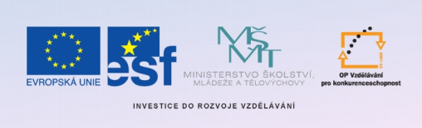
Anotace
Vytvořeno jako DUM do předmětu Matematika.
Vzdělávací oblast: Matematika a její aplikace ; tématický okruh: Geometrie; téma : Geometrická tělesa.
Vytvořeno pro 2. ročník základní školy.
Materiál slouží k úvodnímu seznámení a procvičení učiva.
Materiál doporučuji prezentovat na dataprojektoru, či interaktivní tabuli.
Materiál byl vytvořen a pilotován v II. pololetí školního roku 2012/2013.

Slide 4

Rozhlédni se kolem sebe a najdi nějaká geometrická tělesa

Slide 5
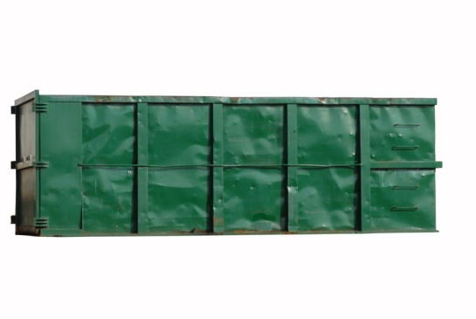
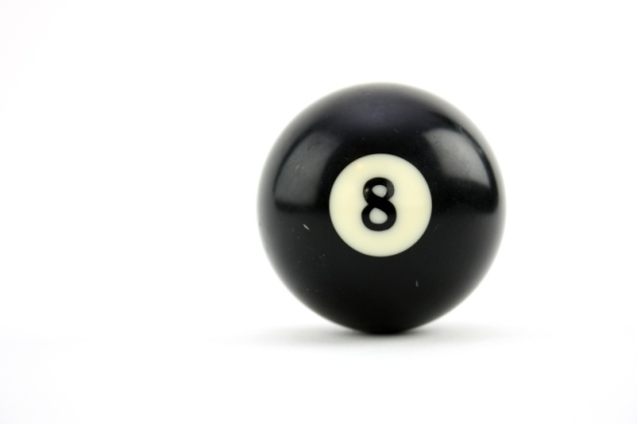
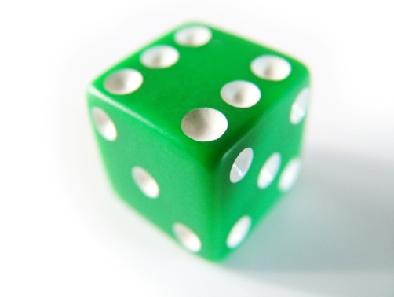
Spoj názvy těles s obrázky
Koule
Válec
Jehlan
Krychle
Kužel
Kvádr

Slide 6

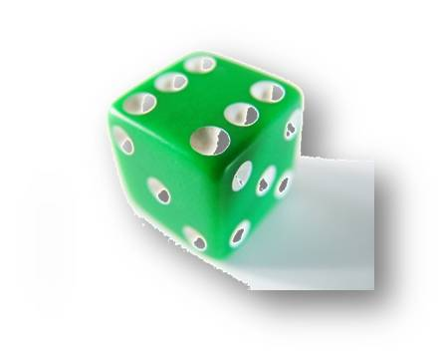
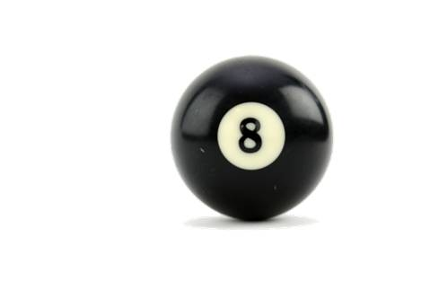
Správné řešení
Koule
Válec
Jehlan
Krychle
Kužel
Kvádr

Slide 7
Spočítej kolik je na obrázku jednotlivých geometrických tvarů
Koule
Válec
Jehlan
Krychle
Kužel
Kvádr

Slide 8
Správné řešení
Koule
3x
Válec
2x
Jehlan
2x
Krychle
2x
Kužel
3x
Kvádr
3x

Slide 9
Oprav text!
Koule je hranatá.
Krabička od zápalek má tvar krychle.
Kužel nemá vrchol.
Trubka má tvar válce.

Slide 10
Oprav text!
Koule je kulatá.
Krabička od zápalek má tvar kvádru.
Kužel má vrchol.
Trubka má tvar válce.

Slide 11
Nakresli, či vymodeluj nějaký geometrický tvar.

Slide 12
Zdroje
  www.office.microsoft.com

